Slide 1
모바일

Slide 2
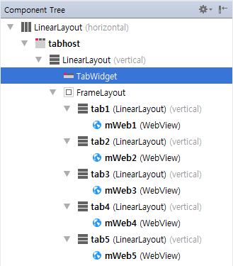
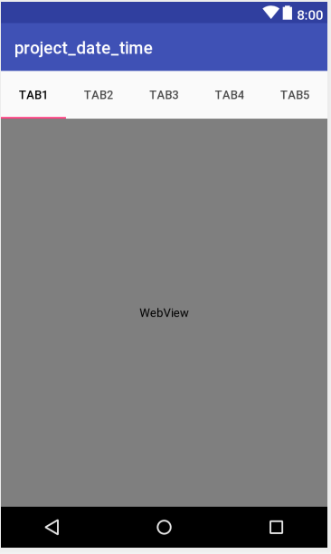
탭호스트 + 웹 뷰를 이용한 페이지 만들기
탭 호스트를 이용하여 메뉴를 만든 후
클릭할 때 로컬에 작성된 문서 연결하기
Asset Folder 만들기
- 프로젝트-> 마우스오른쪽-> New -> asset folder
연결할 html 문서 복사해서 붙여넣기

Slide 3
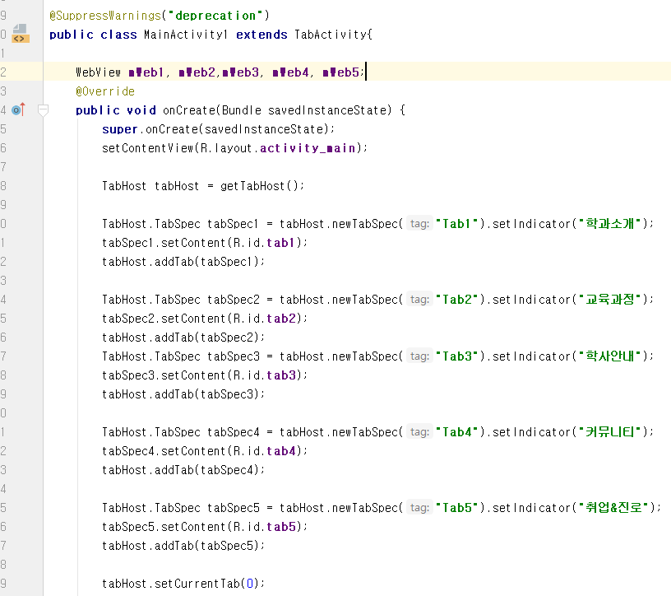

Slide 4
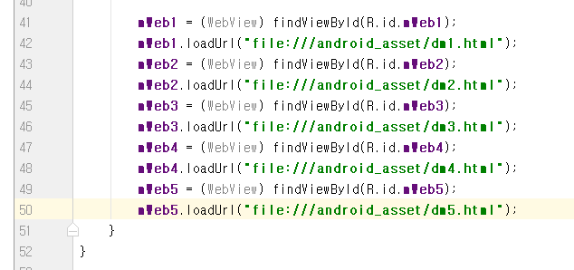

Slide 5
웹뷰를 통해 자바 스크립트 사용
1> 웹뷰 객체를 정의하기 위해 id를 찾아서 설정
WebView Example = (WebView) findViewById(R.id.Example);
2> 웹 뷰가 자바 스크립트 코드를 실행 가능하도록 설정을 변경
Example.getSetting().setJavaScriptEnabled(true)
3> 자바스크립트를 실행하는 loadUrl 메서드를 호출
Example.loadUrl(“javascript:… ; “);

Slide 6
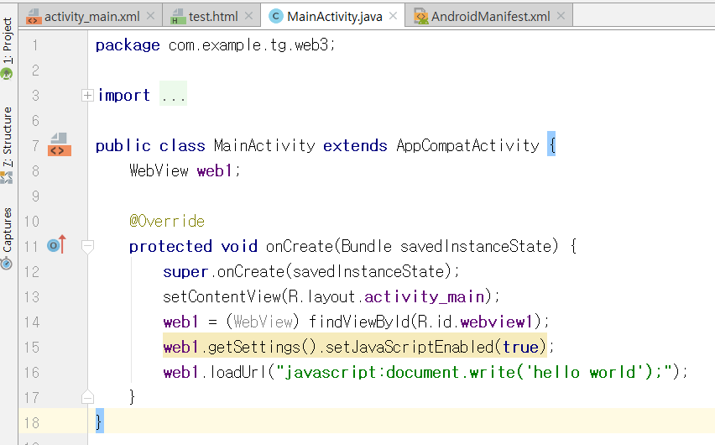
웹뷰를 통해 자바 스크립트 사용

Slide 7
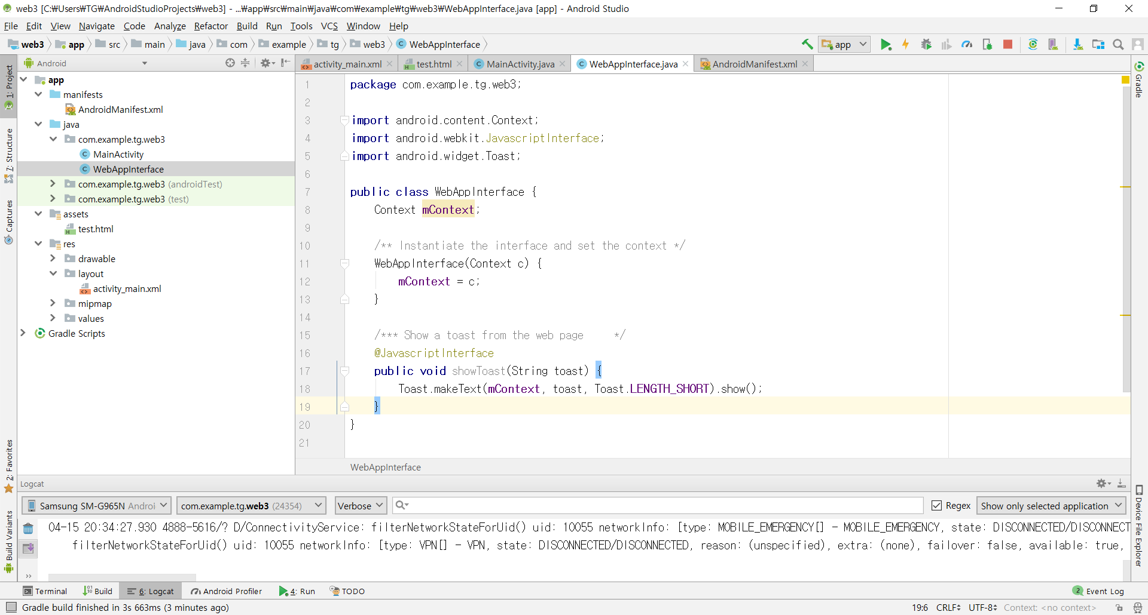
[자바스크립트에서 안드로이드 함수 호출]
1. 안드로이드는 자바스크립트로 불릴 클래스를 선언
public class 클래스이름{ // 클래스를 선언
public void functionName(String arg){
// 이름을 parameter를 정의➔여러 개도 가능하며 받은 것을 가지고 어떤 기능을 할 지 정함
}
}

Slide 8
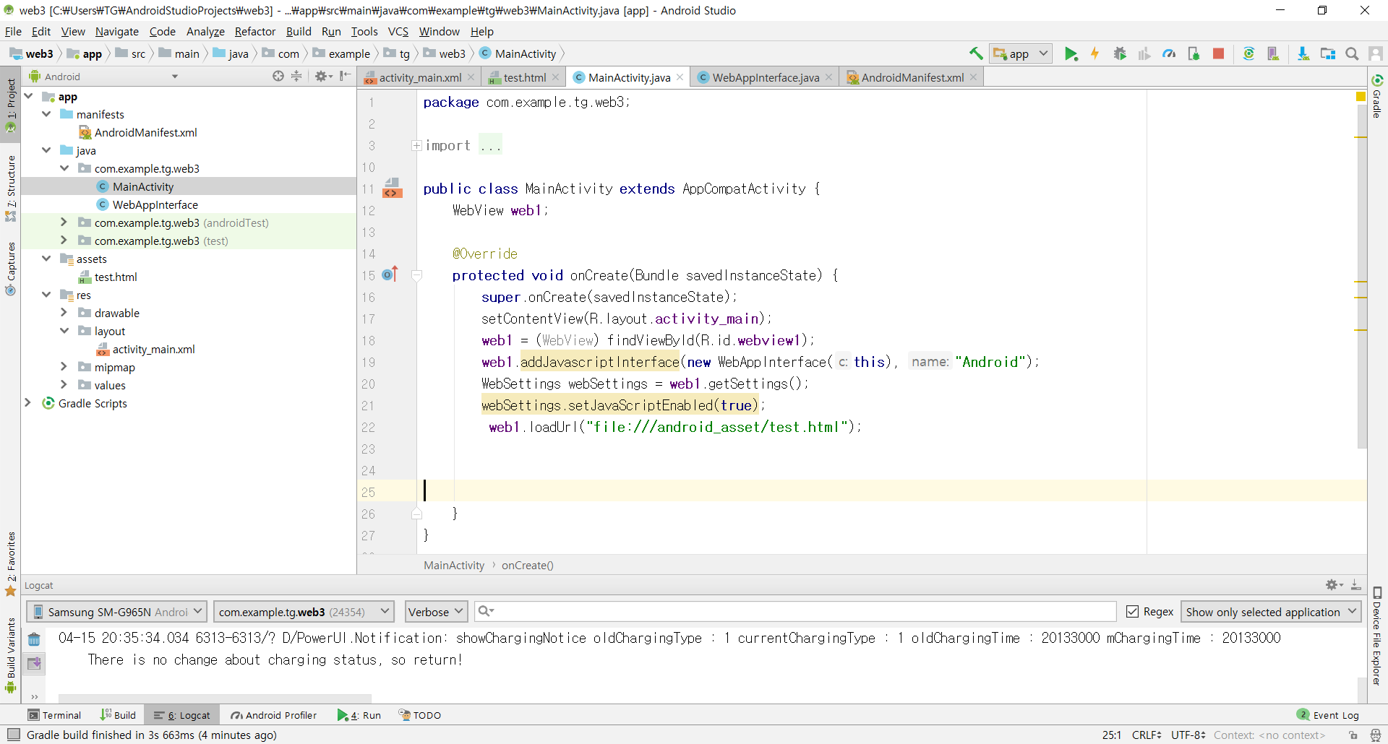
[자바스크립트에서 안드로이드 함수 호출]
2. 웹뷰 생성 및 인터페이스 등록==?
Javascript 허용 및 JavascriptInterface 추가
웹뷰를 초기세팅하는 부분에서 사용
출처: http://202psj.tistory.com/923 [알레폰드의 IT 이모저모]
webview.loadUrl("javascript: 함수명()")

Slide 9
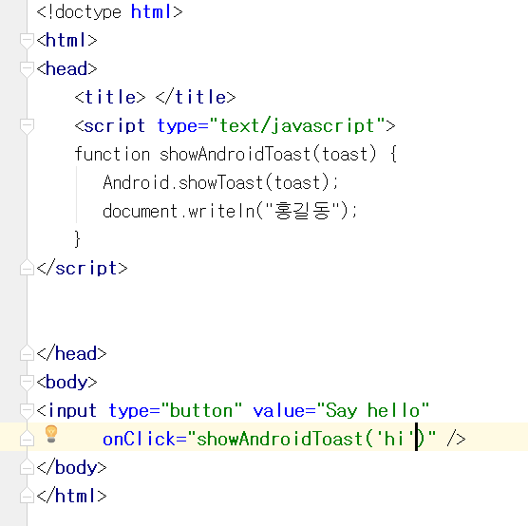
자바스크립트에서 안드로이드 함수 호출
3. html파일에서 WebAppInterface클래스의 showToast함수 호출.

Slide 10
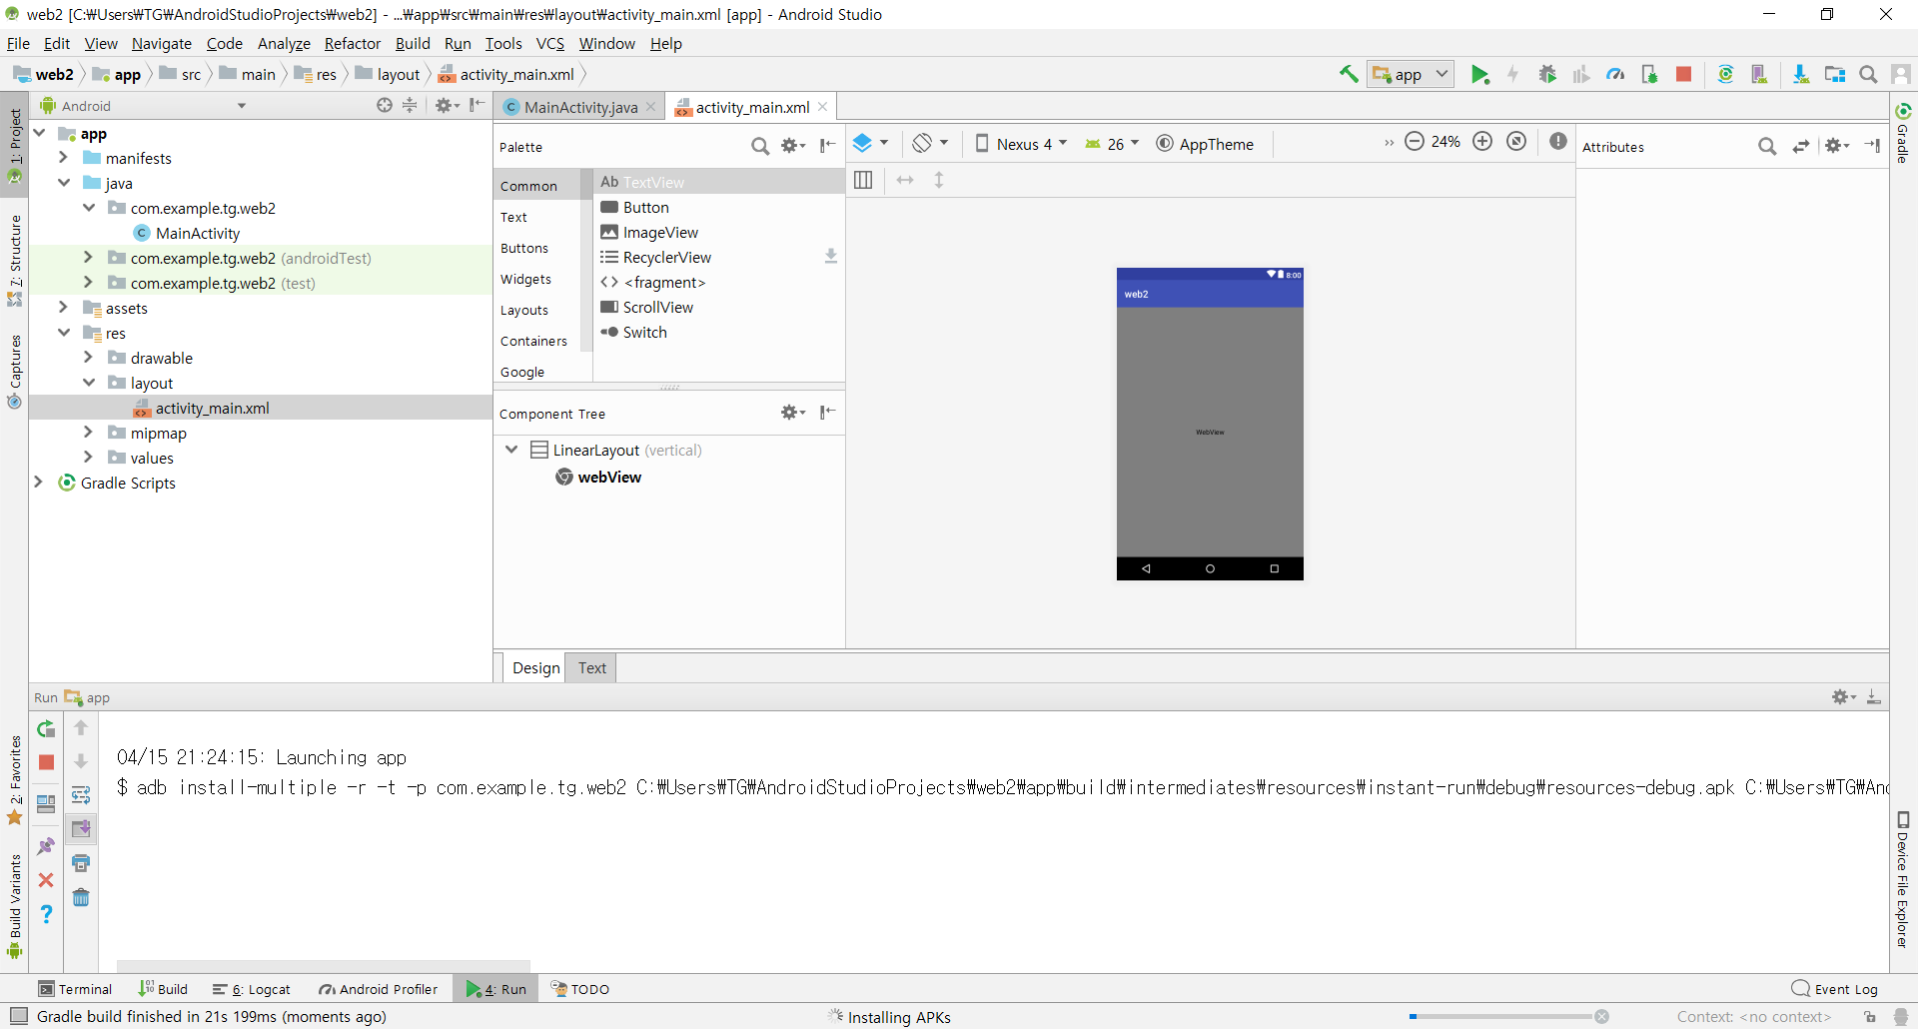
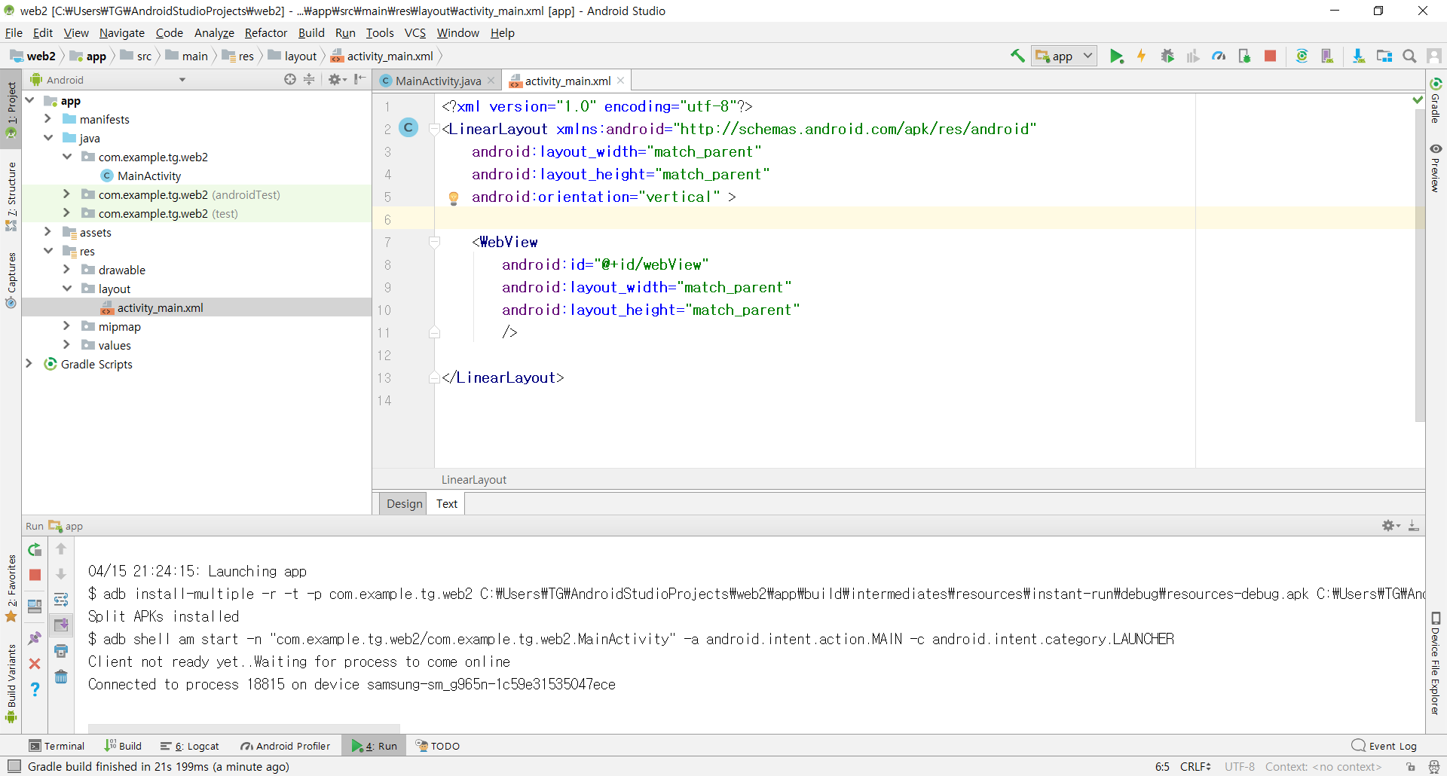
안드로이드에서 자바스크립트 호출하기

Slide 11
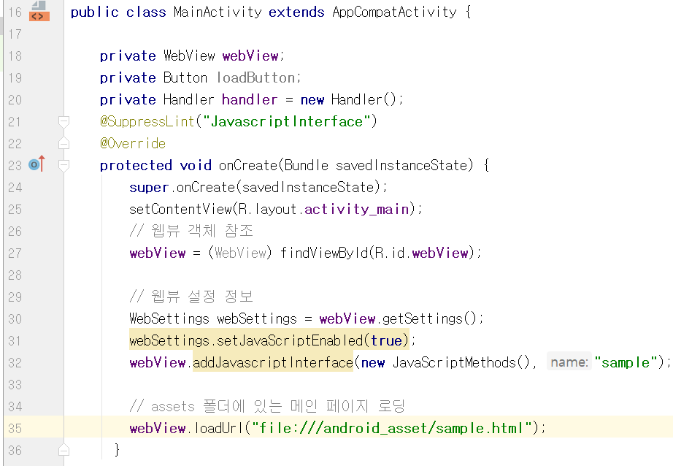
자바스크립트에서 안드로이드 함수 호출

Slide 12
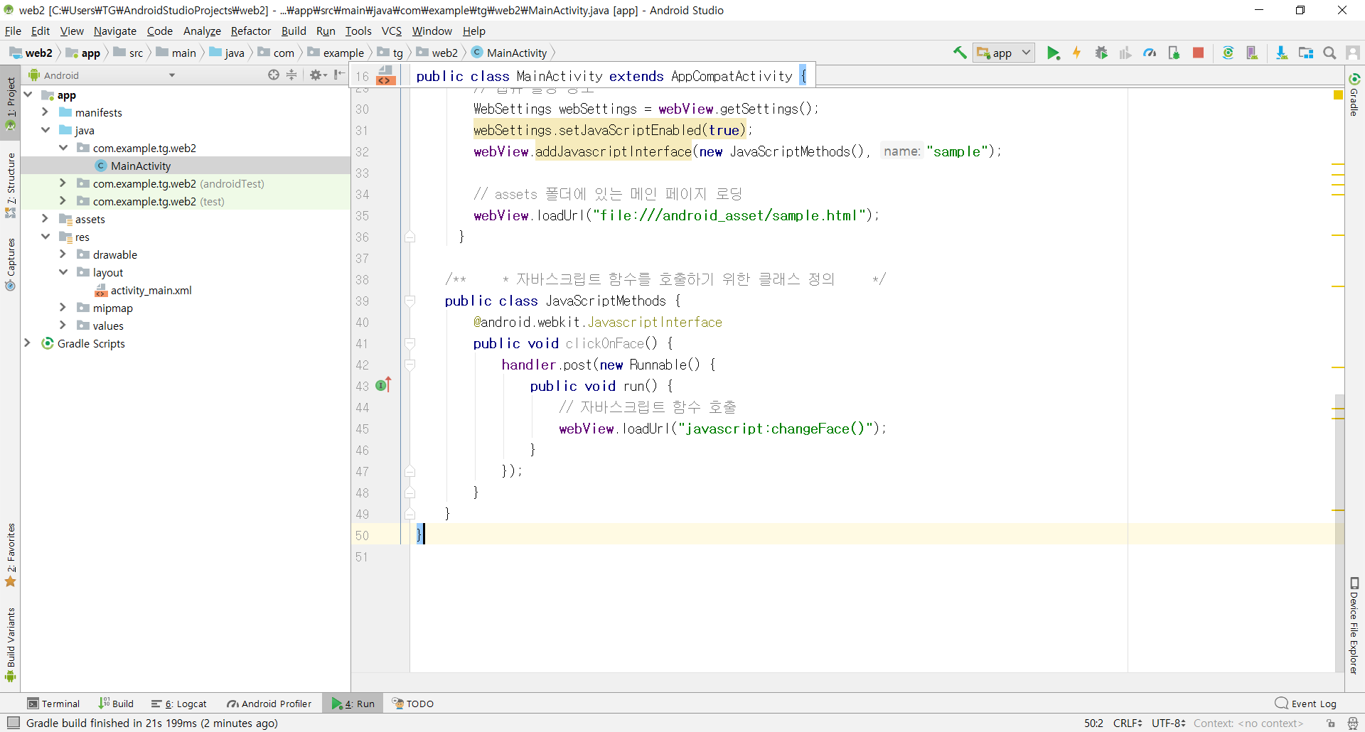
자바스크립트에서 안드로이드 함수 호출

Slide 13
자바스크립트와 자바 연동
자바스크립트에서 자바의 함수를 호출, 자바에서 자바스크립트 함수를 호출
Javascript에서 호출할 함수에 @JavascriptInterface이라는 어노테이션(annotation)를 선언
자바스크립트를 위한 클래스를 공개
자바스크립트에서 함수를 호출
자바에서 자바스크립트 함수를 호출
class JavascriptTest {
@JavascriptInterface
public String getChartData(){
StringBuffer buffer=new StringBuffer();
//............
return buffer.toString();
} }
webView.addJavascriptInterface(new JavascriptTest(), "android");
var data=window.android.getChartData();
webView.loadUrl("javascript:lineChart()");

Slide 14
자바스크립트와 자바 연동
이벤트 처리
HTML에서 발생한 사용자 이벤트를 자바에서 처리
브라우저 자체 이벤트
class MyWebClient extends WebViewClient{
@Override
public boolean shouldOverrideUrlLoading(WebView view, String url) {
//.............. return true;
}
}
class MyWebChrome extends WebChromeClient{
@Override
public boolean onJsAlert(WebView view, String url, String message, JsResult result) {
//............
result.confirm();
return true;
}
}

Slide 15
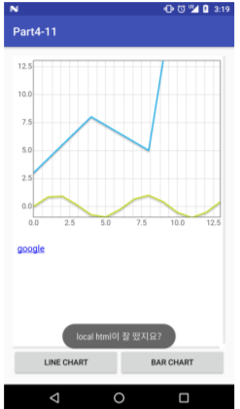
자바스크립트와 자바 연동
HTML을 앱이 assets 폴더에 위치 시 킨후 Javascript에서 차트를 그리는 경우를 테스트
1. Activity 생성
2. assets 폴더 생성
3. 파일 복사
4. Lab11_2Activity 작성
5. Lab11_2Activity.java 실행

Slide 16
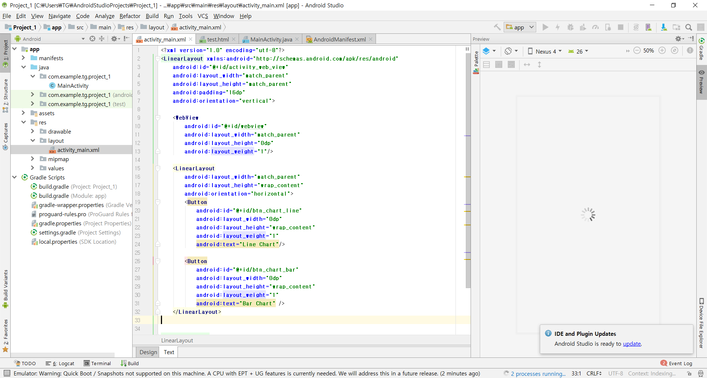
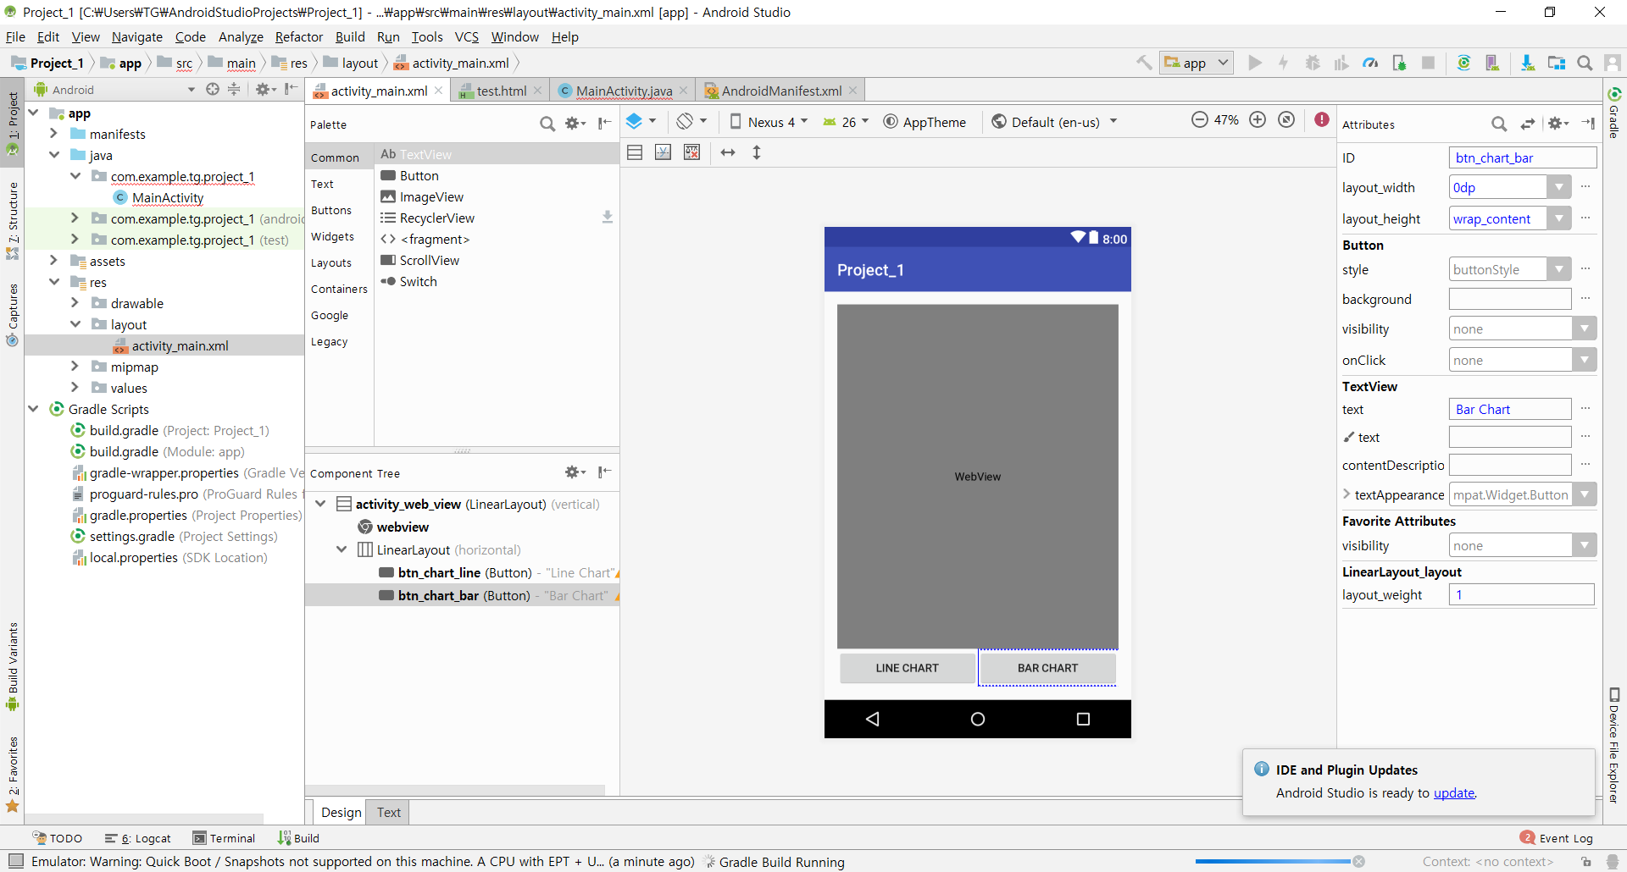
자바스크립트와 자바 연동

Slide 17
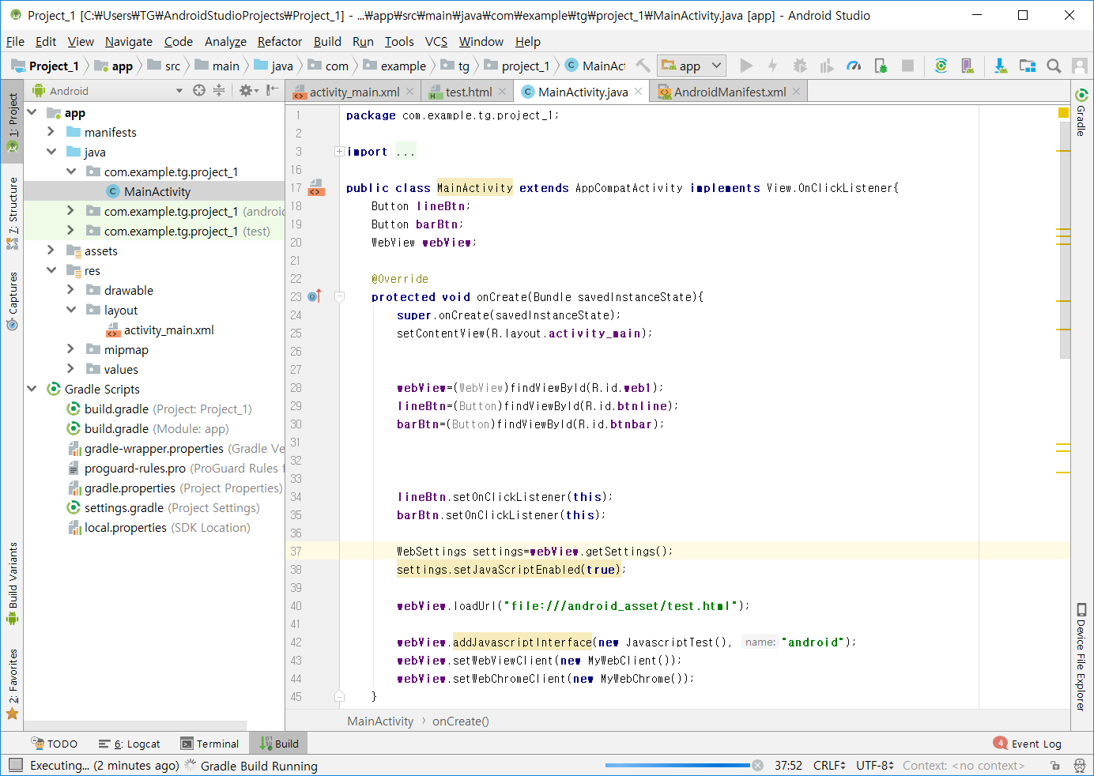
자바스크립트와 자바 연동

Slide 18
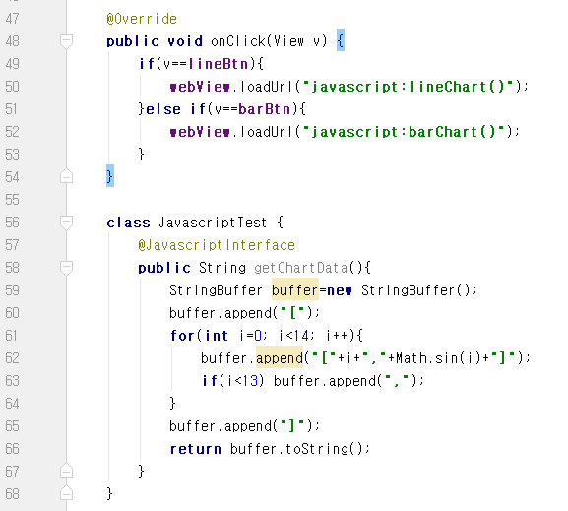
자바스크립트와 자바 연동

Slide 19
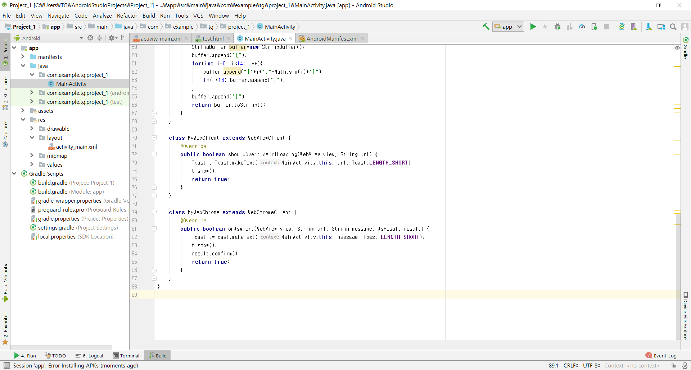
자바스크립트와 자바 연동

Slide 20
기타 위젯

Slide 21
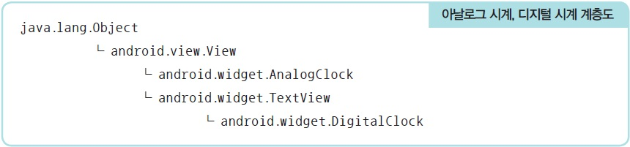
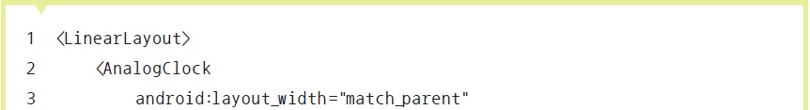
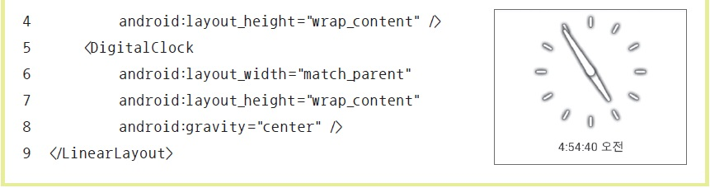
고급 위젯 ▶ 날짜/시간 관련 위젯
아날로그 시계, 디지털 시계

Slide 22
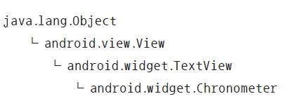
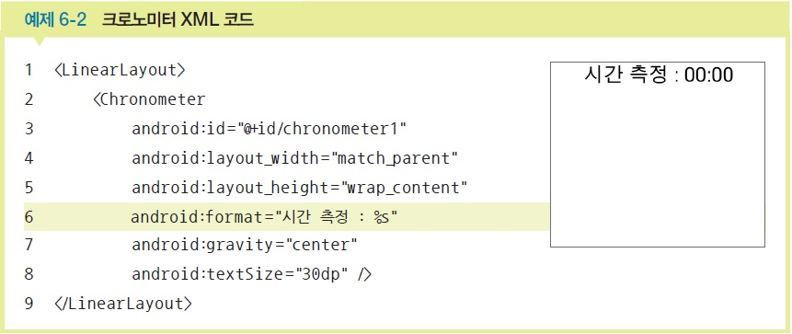
고급 위젯 ▶ 날짜/시간 관련 위젯
크로노미터(Chronometer)
타이머 형식의 위젯
일반적으로 시간을 측정할 때 많이 사용

Slide 23
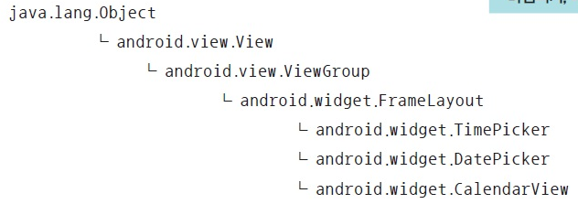
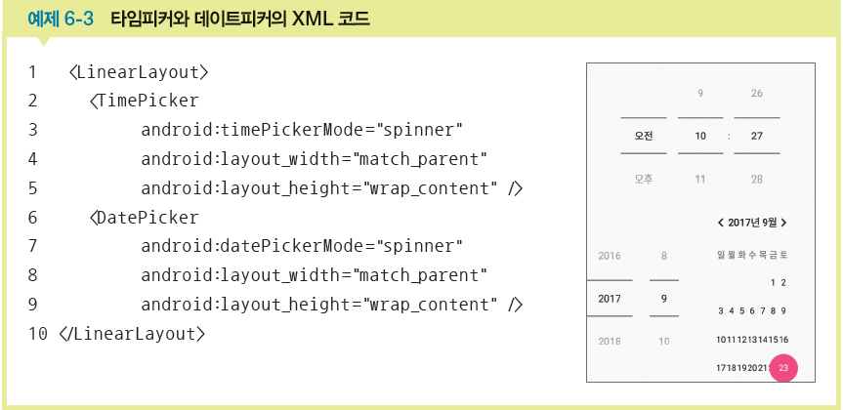
고급 위젯 ▶ 날짜/시간 관련 위젯
타임피커, 데이트피커, 캘린더뷰
타임피커(TimePicker) : 시간을 표시, 조절
데이트피커(DatePicker)와 캘린더뷰(CalendarView) : 날짜를 표시, 조절

Slide 24
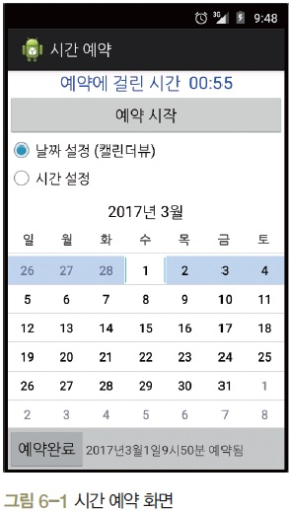
실습: 고급 위젯 ▶ 날짜/시간 관련 위젯
안드로이드 프로젝트 생성
프로젝트 이름 : Project6_1
패키지 이름 : com.cookandroid.project6_1
화면 디자인 및 편집
LinearLayout
Chronometer 1개와 Button 1개를 생성
위젯의 id는 chronometer1, btnStart로 함
RadioGroup RadioButton 2개를 생성
라디오버튼 위젯의 id는 rdoCal, rdoTime로 함
LinearLayout
LinearLayout의 layout_weight를 1로 설정
FrameLayout을 두고 안에
CalendarView 1개, TimePicker 1개를 생성
위젯의 id는 calendarView1, timePicker1로 함
LinearLayout
Button 1개와 TextView 10개를 생성
버튼의 id는 btnEnd로, 텍스트뷰는 홀수 차례에만 id를 tvYear, tvMonth, tvDay, tvHour, tvMinute로 함

Slide 25
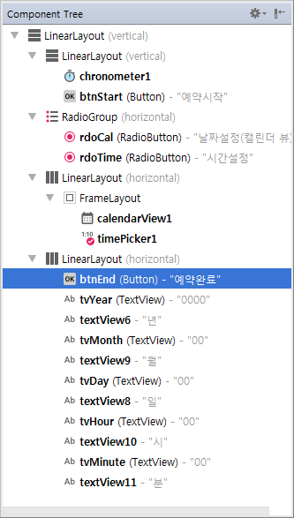
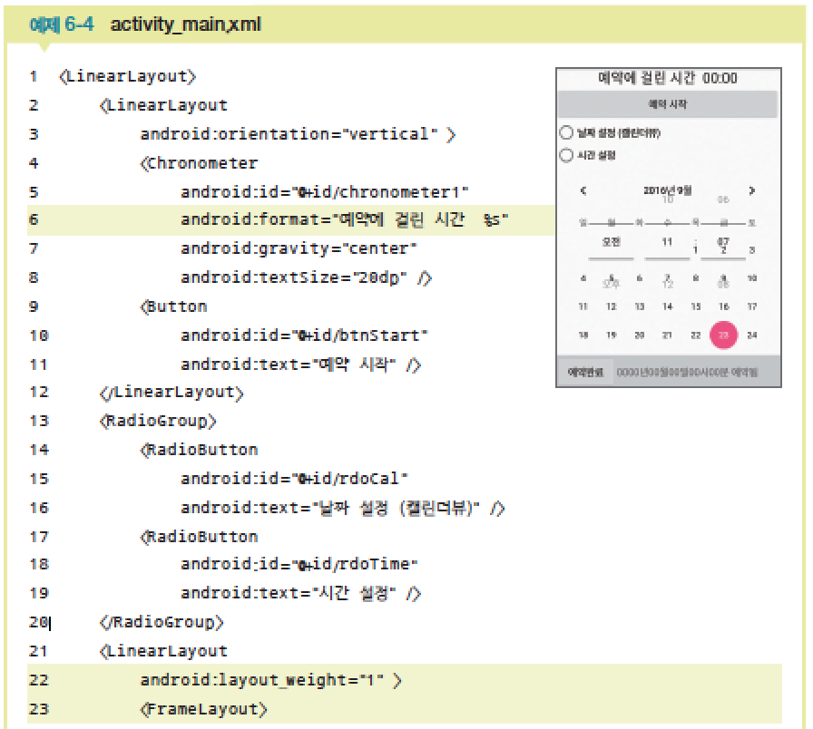
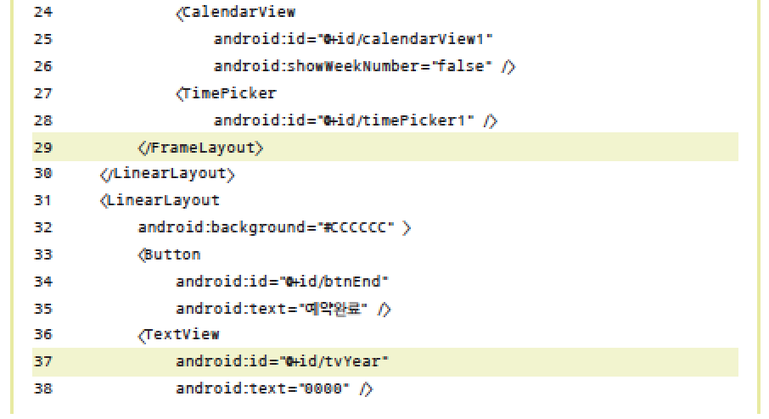
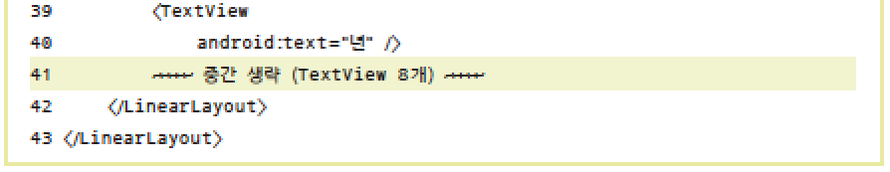
실습 : 고급 위젯 ▶ 날짜/시간 관련 위젯
화면 디자인 및 편집

Slide 26
실습 : 고급 위젯 ▶ 날짜/시간 관련 위젯
사용 이벤트 및 메서드
라디오, 각 버튼 이벤트 : setOnClickListener
setVisitility()
setBASE(SystmClock.elaspedRealTime());
start()
stop()
setTextColor()
setText()
카렌더 뷰 : setOnDateChangeListener
Year
Month+1
dayOfMonth
getCurrentHour()
getCurrentMinute()

Slide 27
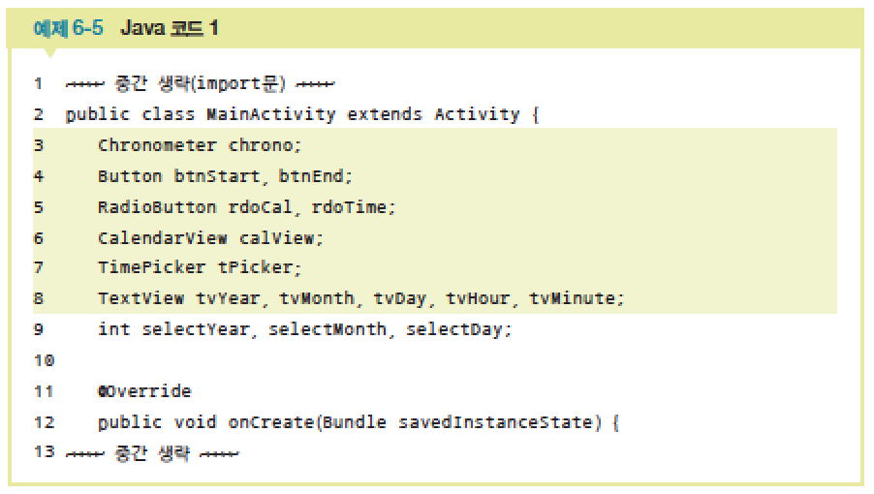
실습 : 고급 위젯 ▶ 날짜/시간 관련 위젯
Java 코드 작성 및 수정
전역변수 선언
activity_main.xml에서 id를 부여한 12개 위젯에 대응할 위젯 변수 12개

Slide 28
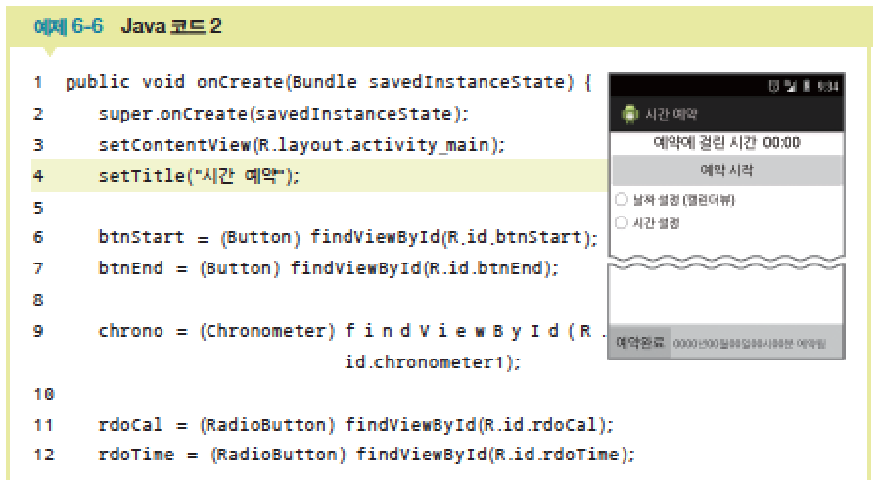
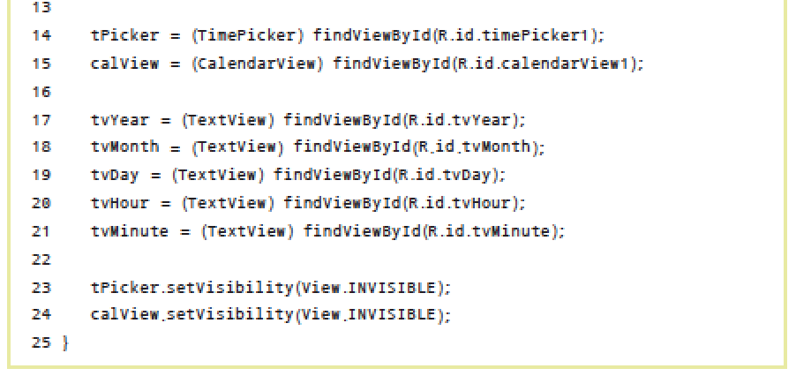
실습 : 고급 위젯 ▶ 날짜/시간 관련 위젯
Java 코드 작성 및 수정
12개 위젯 변수에 위젯을 대입하고 처음에는 캘린더뷰와 타임피커가 보이지 않게 설정

Slide 29
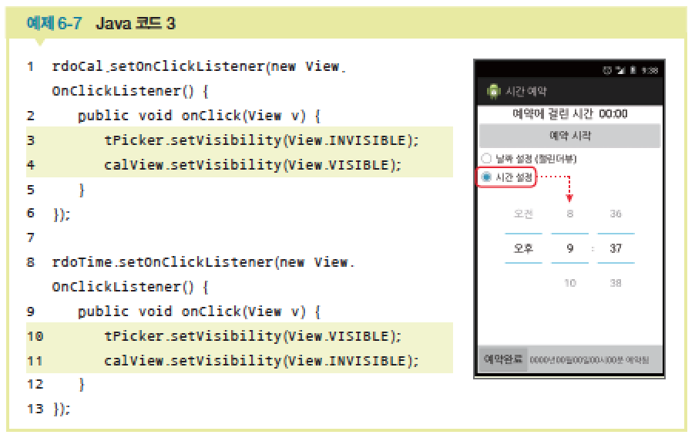
실습 : 고급 위젯 ▶ 날짜/시간 관련 위젯
Java 코드 작성 및 수정
라디오버튼 클릭 시 캘런더뷰와 타임피커 중 하나씩만 보이게 클릭 이벤트 리스너 작성

Slide 30
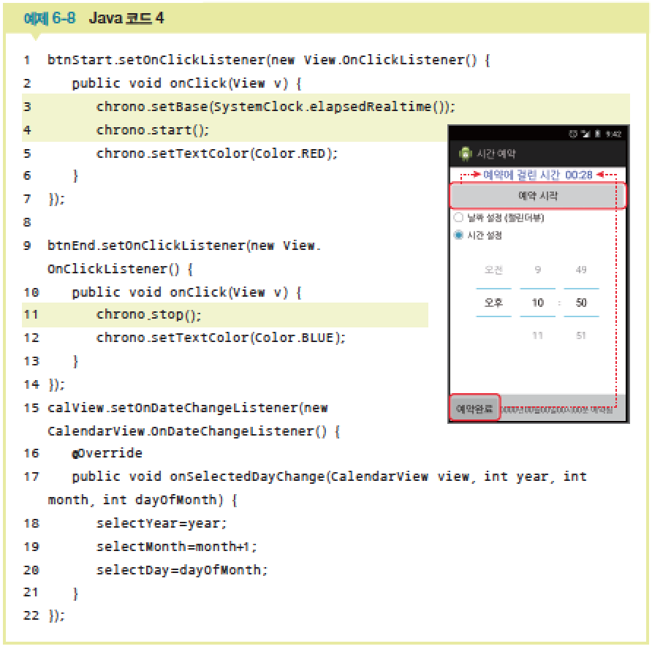
실습 : 고급 위젯 ▶ 날짜/시간 관련 위젯
Java 코드 작성 및 수정
<예약 시작>을 클릭하면 크로노미터가 시작하고약 완료>를 클릭하면 정지하도록 이벤트 리스너를 작성

Slide 31
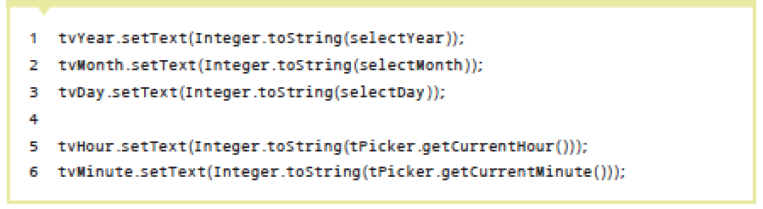
실습 : 고급 위젯 ▶ 날짜/시간 관련 위젯
Java 코드 작성 및 수정
<예약 완료>를 클릭 시 캘린더뷰에서 설정한 연, 월, 일과 타임피커에서 설정한 시,
분이 맨아래 텍스트뷰에 채워지도록 함

Slide 32
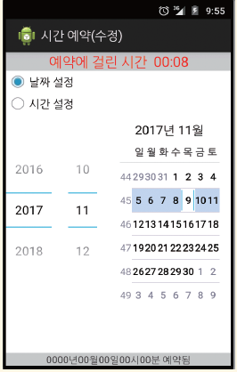
실습 : 고급 위젯 ▶ 날짜/시간 관련 위젯 (수정)
캘런더 뷰 대신에 데이터 피커를 사용해서 날짜를 설정한다.
<예약시작>과 <예약 완료>를 없앤다.
대신 <예약시작>기능은 크로노미터를 클릭하면 동작하게 하고
예약완료> 기능은 아래쪽 연도를 롱 클릭하면 동작하게 된다.
크로노미터를 클릭하기 전에는 라디오 버튼, 데이트피커, 타임피커가 안나오도록 설정하고 크로노미터를 클릭하면 라디오 버튼이 나타나도록 한다.
또 아래쪽 연도를 롱 클릭하면 라디오 버튼, 데이트 피커,타입피커가 다시 사라지도록한다.

Slide 33
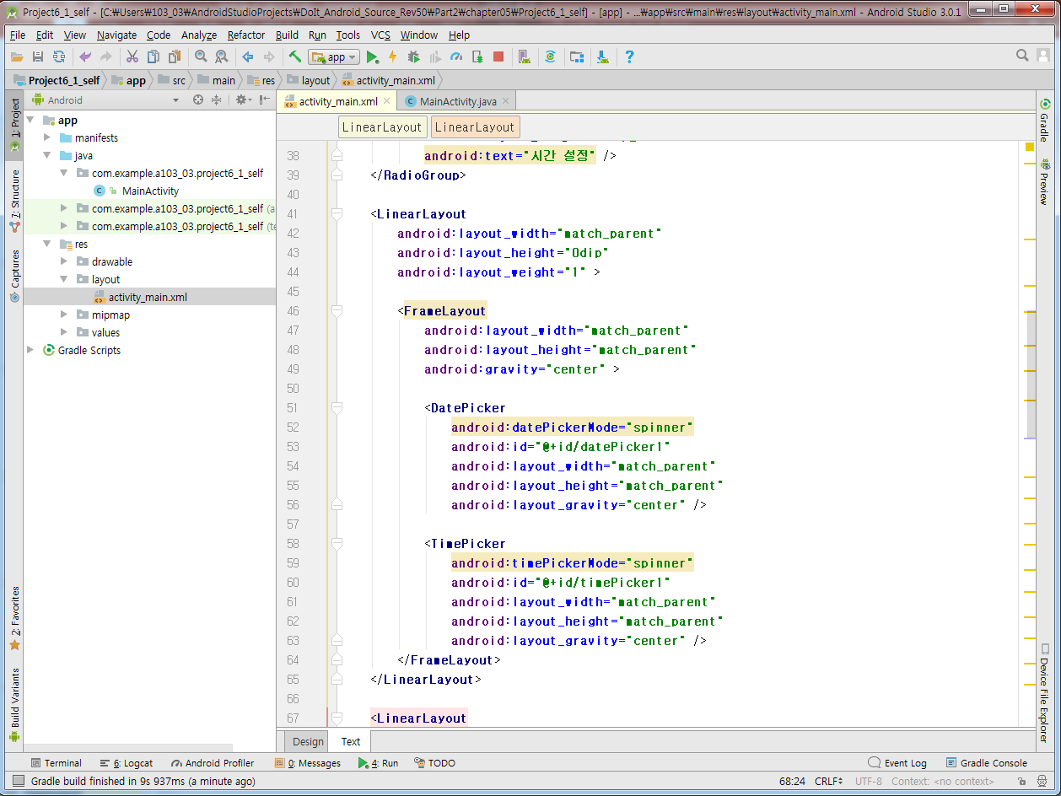
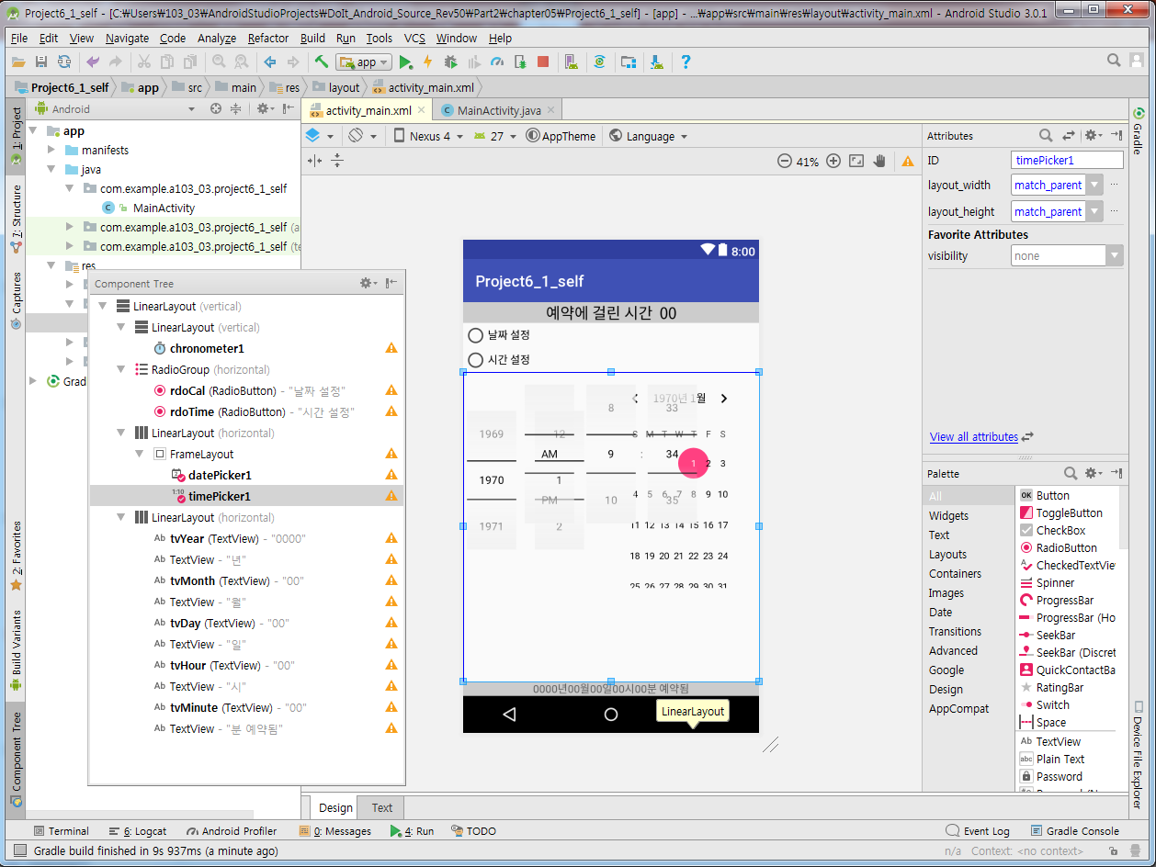
실습 : 고급 위젯 ▶ 날짜/시간 관련 위젯 (수정)
Xml ➔

Slide 34
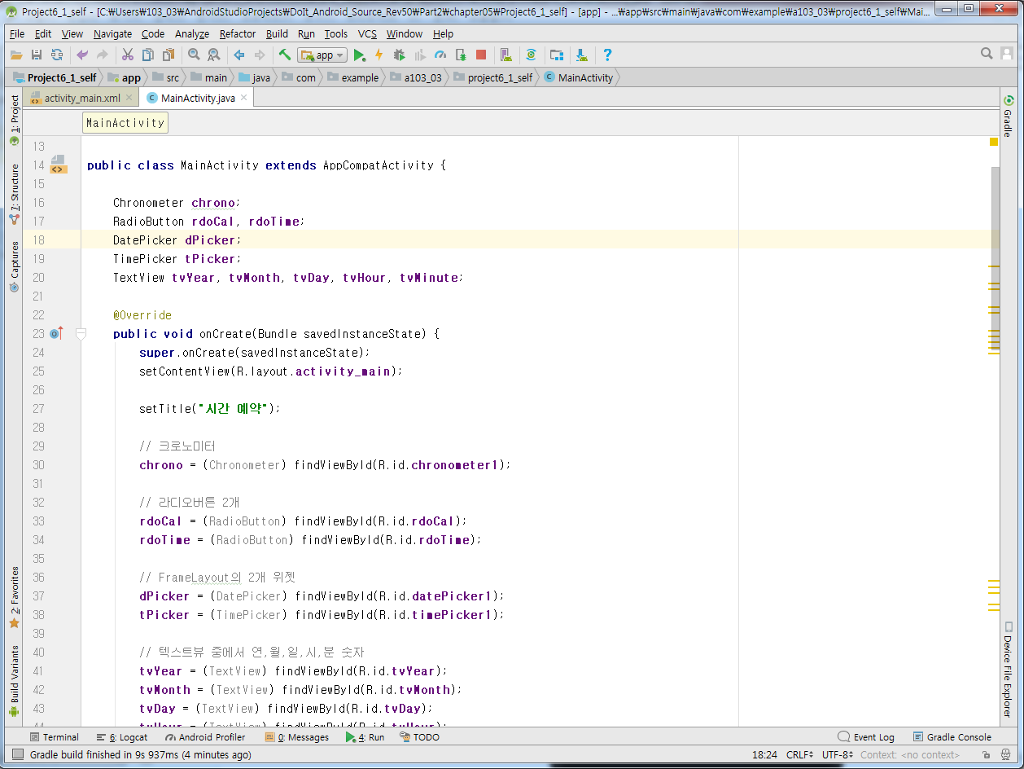
실습 : 고급 위젯 ▶ 날짜/시간 관련 위젯 (수정)

Slide 35
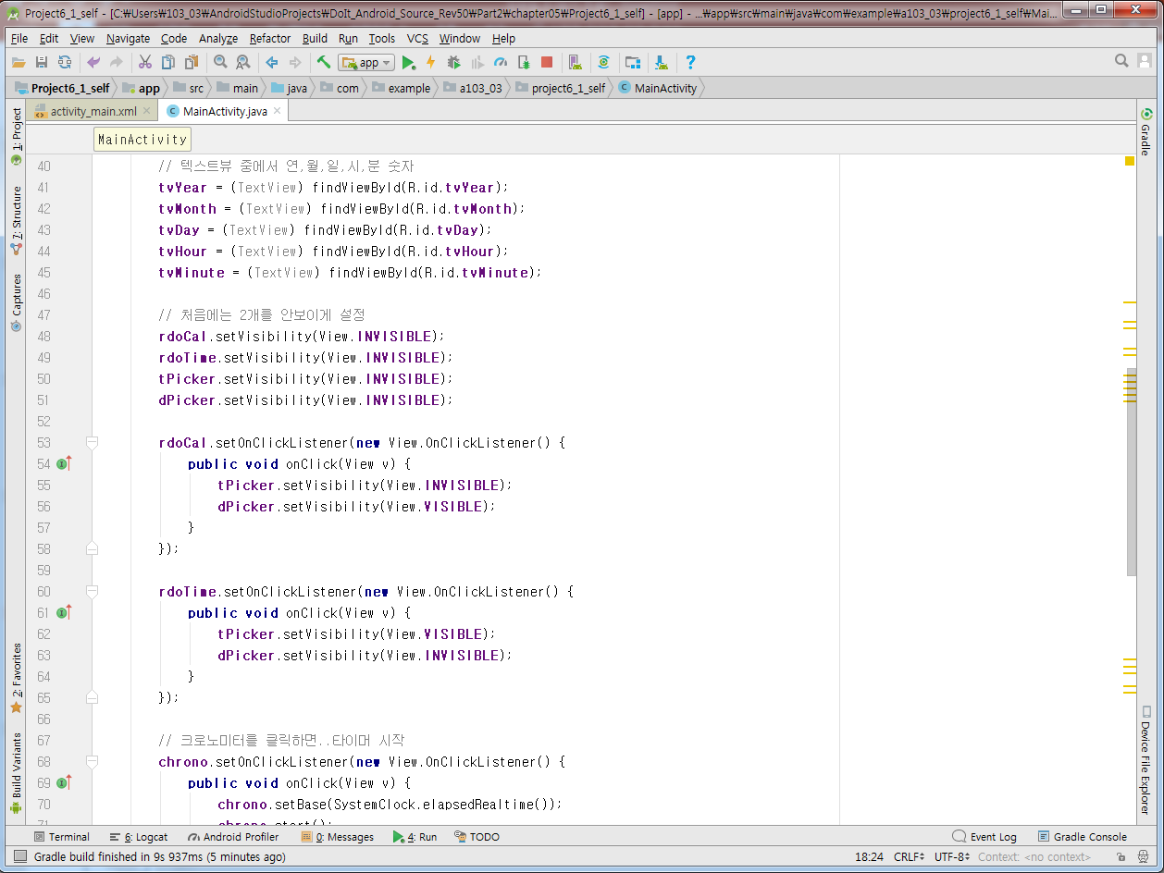
실습 : 고급 위젯 ▶ 날짜/시간 관련 위젯 (수정)

Slide 36
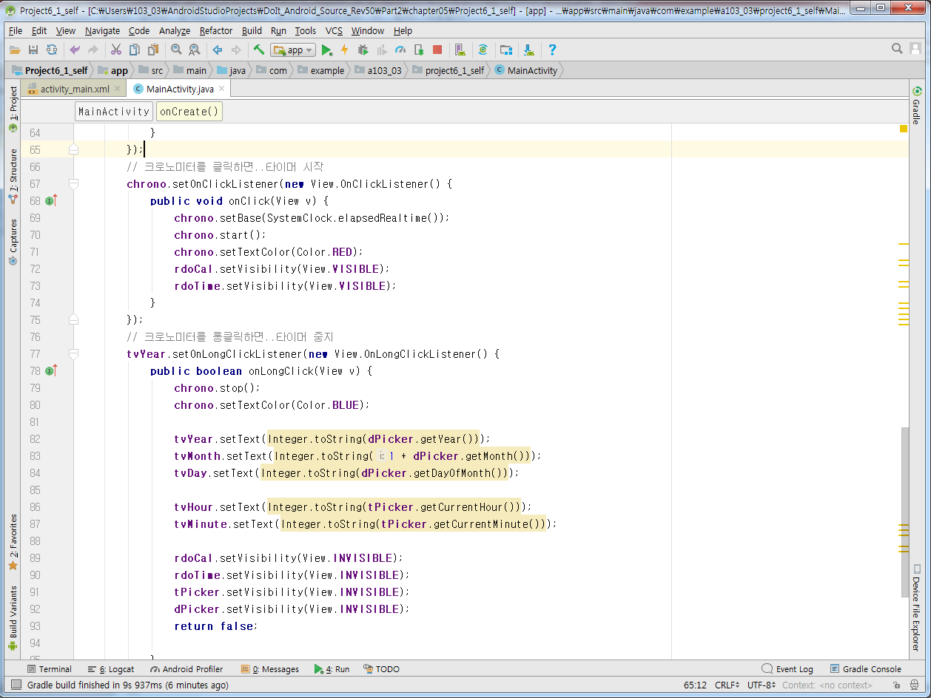
실습 : 고급 위젯 ▶ 날짜/시간 관련 위젯 (수정)

Slide 37
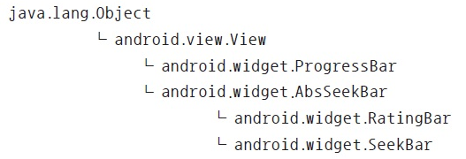
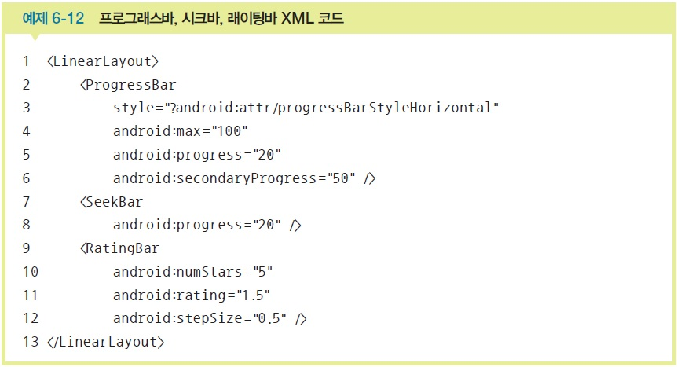
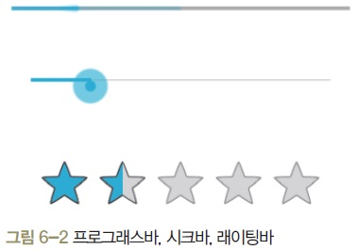
고급 위젯 ▶ 기타 위젯
프로그레스바, 시크바, 래이팅바
프로그레스바(ProgressBar) : 작업의 진행 상황을 바(Bar)나 원 형태로 제공
시크바(SeekBar) : 프로그레스바와 대부분 비슷, 사용자 터치로 임의 조절 가능
래이팅바(RatingBar) : 진행 상황을 별 모양으로 표시

Slide 38
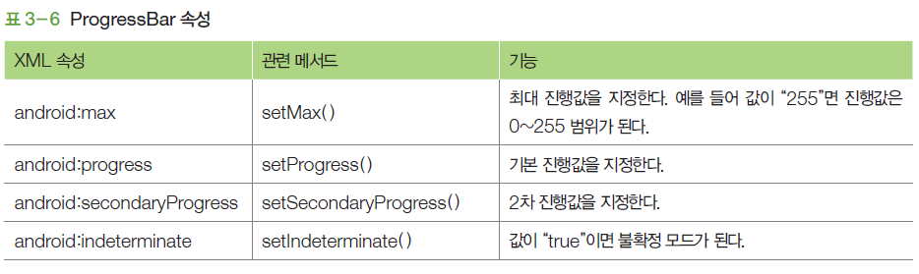
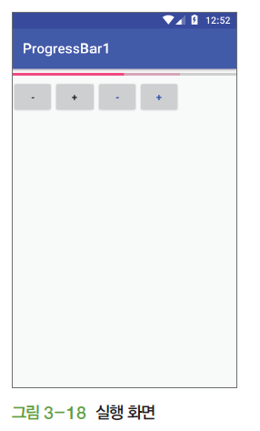
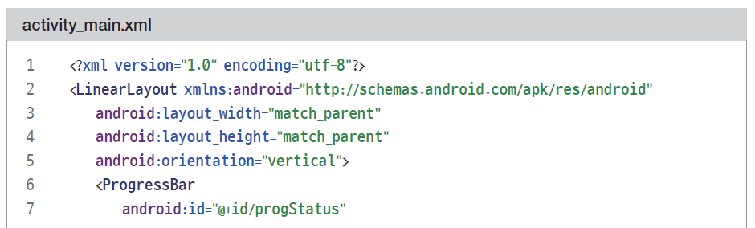
고급 위젯 ▶ 기타 위젯
ProgressBar를 확정 모드로 사용하면서 진행값을 변경하는 방법
좌측의 [-/+] 버튼은 기본 진행값을 증감
우측의 [-/+] 버튼은2 차 진행값을 증감

Slide 39
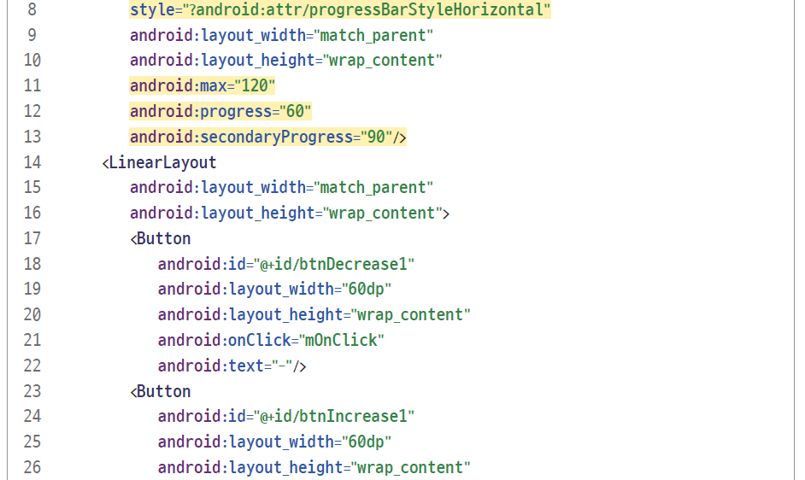
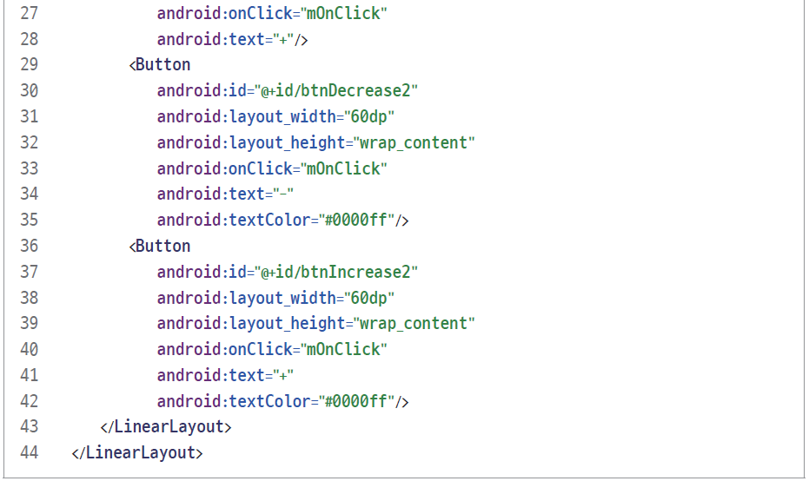
고급 위젯 ▶ 기타 위젯

Slide 40

고급 위젯 ▶ 기타 위젯

Slide 41

고급 위젯 ▶ 기타 위젯
RatingBar는 별의 개수로 평점을 입력받을 때 사용
주요 속성

Slide 42



고급 위젯 ▶ 기타 위젯
실행 화면

Slide 43


고급 위젯 ▶ 기타 위젯

Slide 44

고급 위젯 ▶ 기타 위젯
SeekBar
프로그레스바의 일종
썸(thumb)을 이용해 사용자가 진행 값을 조작
모양이나 동작이 윈도우즈 운영 체제의 스크롤바(scroll bar)와 거의 같음
썸을 조작하면 이벤트가 발생하는데 SeekBar.OnSeekBarChangeListener 인터페이스 객체를 통해 처리
SeekBar.OnSeekBarChangeListener 인터페이스에 포함된 추상 메서드

Slide 45


고급 위젯 ▶ 기타 위젯

Slide 46


고급 위젯 ▶ 기타 위젯

